Slide 1
Inisialisasi Proyek Sistem Informasi
4KA21 – Kelompok 4
Dosen : Lulu Chaerani Munggaran
MK : Pengelolaan Proyek Sistem Informasi

Slide 2
KELOMPOK 4
MUHAMMAD FATUR RAHMAN
IAN SHEVA SATRIA RAMADHAN
10122911
10122611
DIMAS ROBBI KASLANOVA
IRFAN AFIF LUTBIANTO
10122389
10122636

Slide 3

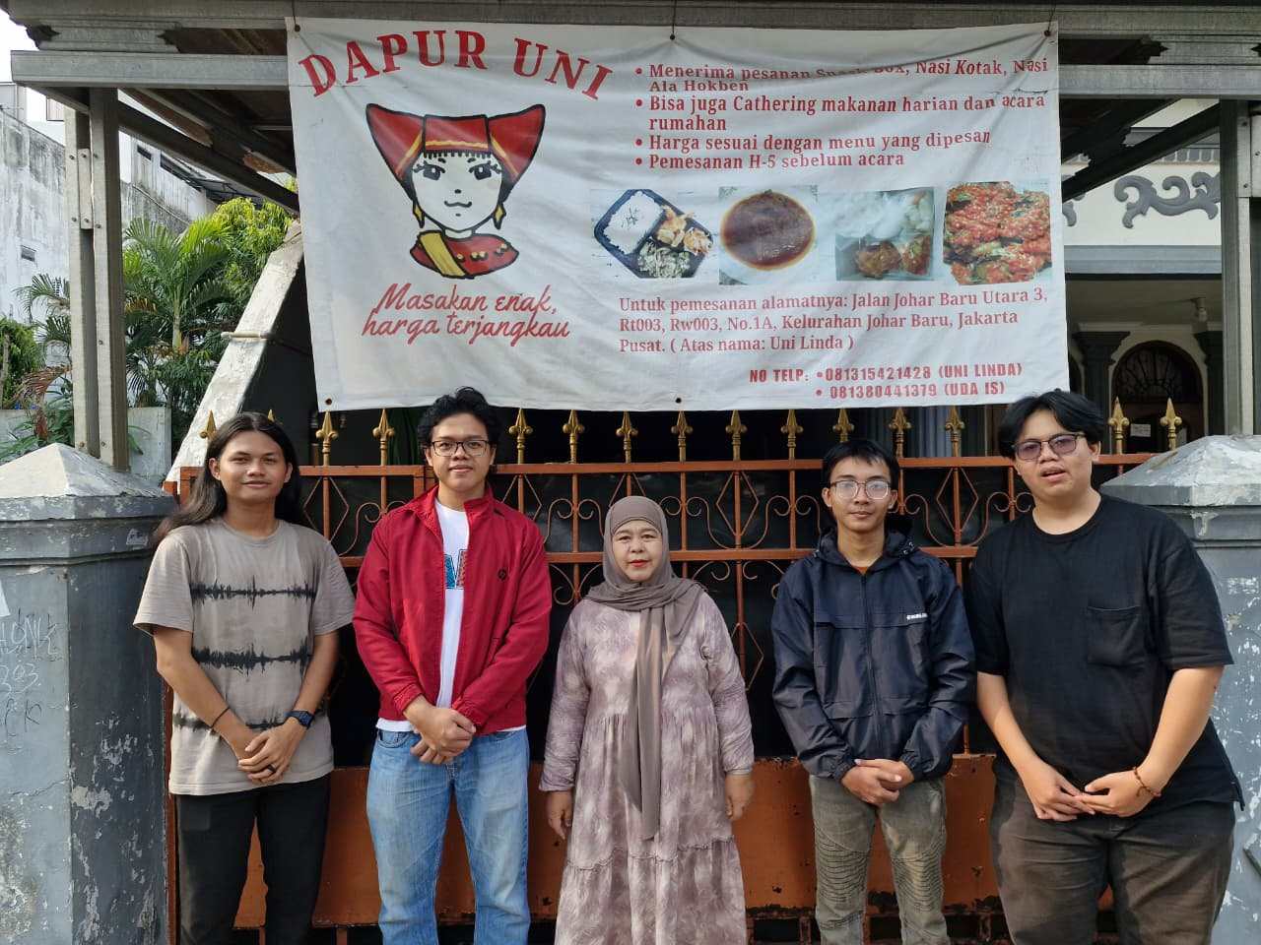
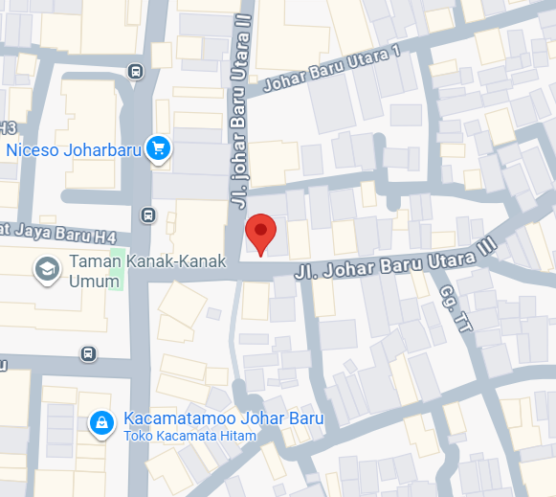
Nama Client : Erlinda Sjafar
Alamat : Jl. Johar Baru Utara 3 No 1A RW 003/ RT 003 Kel Johar Baru, Kec Johar Baru, Jakarta Pusat 10560
No Telp : 081315421428

Slide 4
Latar Belakang
Dapur UNI merupakan usaha catering rumahan yang saat ini masih melayani pesanan melalui WhatsApp dan telepon. Cara tersebut dinilai kurang efisien serta sulit menjangkau pelanggan baru. Oleh karena itu, tim kami berinisiatif mengembangkan website katalog yang menampilkan menu, harga, serta tombol pemesanan otomatis melalui WhatsApp agar promosi dan proses pemesanan menjadi lebih mudah.

Slide 5
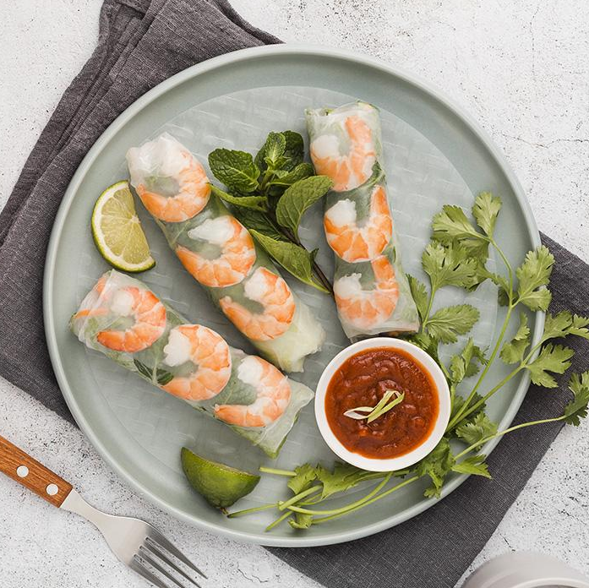
Identifikasi Masalah
Promosi usaha masih terbatas pada lingkungan sekitar sehingga jangkauan pelanggan belum luas.
Proses pemesanan dilakukan secara manual melalui chat, sehingga berpotensi terjadi miskomunikasi atau keterlambatan respons.
Informasi menu dan harga belum tersaji secara terstruktur, sehingga pelanggan perlu bertanya langsung.
Pencatatan pesanan dan data pelanggan belum terdigitalisasi dengan baik.

Slide 6
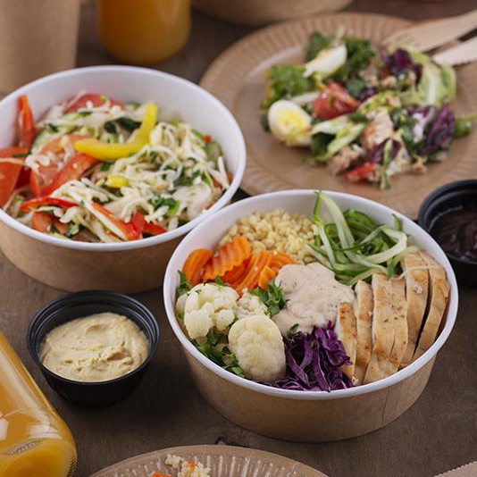
Solusi
Untuk membantu Dapur UNI memperluas jangkauan pelanggan dan mempermudah proses pemesanan, tim kami mengusulkan pengembangan Website Promosi dan Katalog Menu. Website ini berfungsi sebagai media informasi dan pemesanan sederhana melalui WhatsApp dengan format pesan otomatis, sehingga pelanggan dapat berinteraksi langsung dengan pemilik usaha secara praktis.

Slide 7
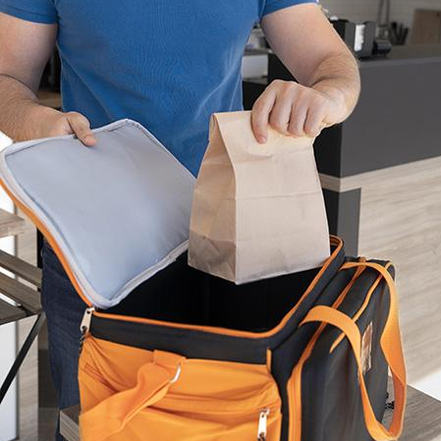
Tujuan
Tujuan proyek ini adalah membantu Dapur UNI mempromosikan usahanya secara online, serta mempermudah pelanggan dalam melihat menu dan melakukan pemesanan. Melalui website ini, pelanggan dapat langsung memesan via WhatsApp menggunakan pesan otomatis, sementara pemilik usaha dapat mengatur pesanan dan jadwal dengan lebih mudah tanpa sistem yang kompleks.

Slide 8
Ruang Lingkup
Ruang lingkup proyek ini mencakup pembuatan website sederhana untuk promosi dan katalog menu Dapur UNI. Website menampilkan informasi produk, harga, serta kontak pemesanan yang terhubung langsung ke WhatsApp dengan pesan otomatis. Proyek ini tidak mencakup sistem login, pembayaran online, atau dashboard admin karena difokuskan pada kemudahan promosi dan komunikasi dengan pelanggan.

Slide 9
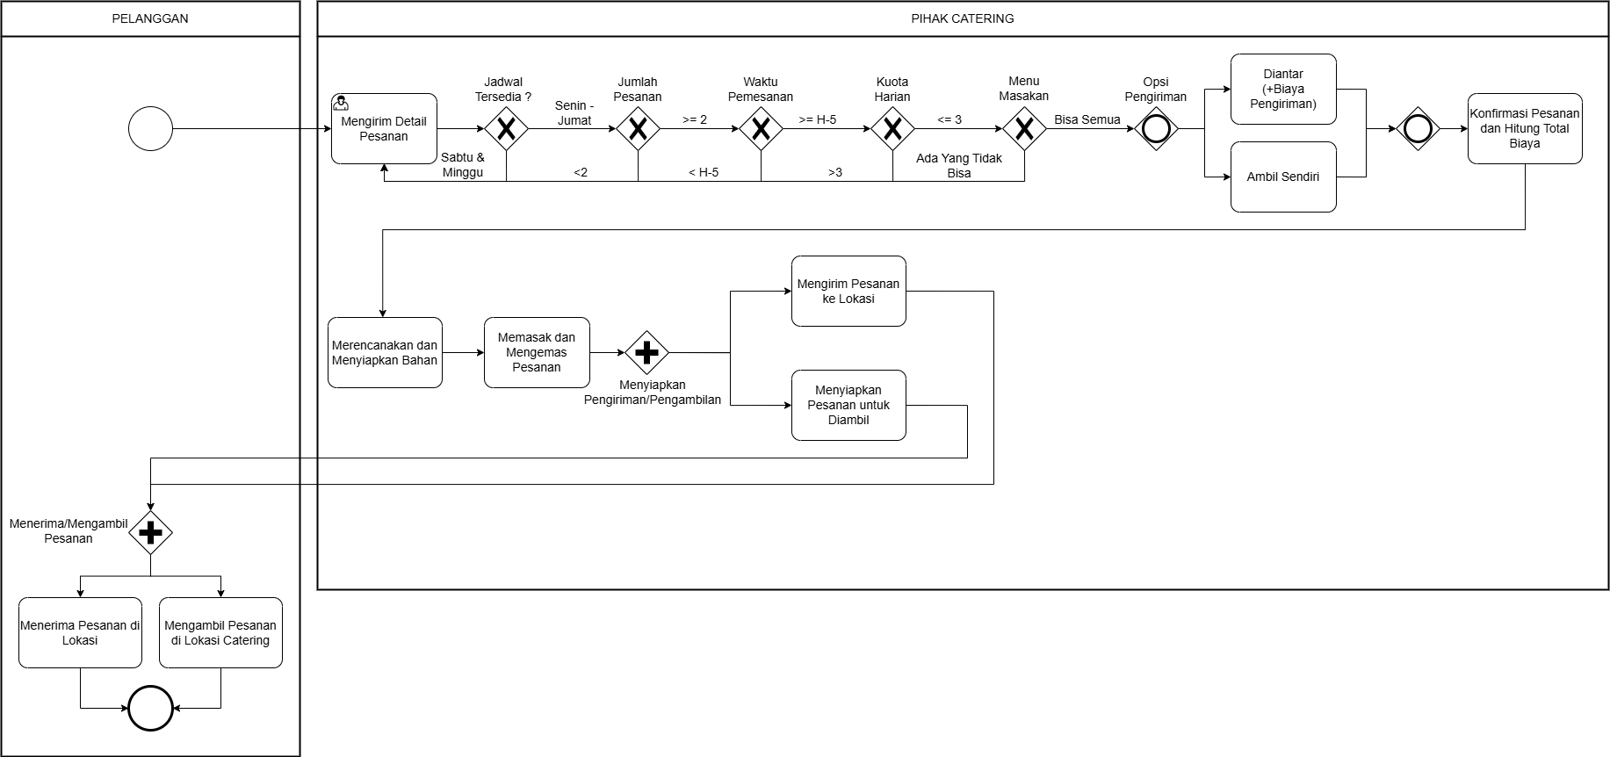
BPMN

Slide 10
Kesimpulan
Proyek ini dirancang untuk dapat terus berkembang seiring berjalannya waktu. Setelah versi awal website katalog selesai, tim akan melakukan evaluasi bersama klien untuk menentukan arah pengembangan berikutnya sesuai kebutuhan usaha. Metode pengembangan yang digunakan bersifat agile sederhana, sehingga tim dapat menyesuaikan proses secara fleksibel berdasarkan hasil uji coba dan masukan yang diterima selama pelaksanaan proyek.

Slide 11
Terima
Kasih

